Slide 1

AI Faster Team
Chủ đề: Logistic Regression
(Giải quyết từ gốc)
Người soạn: Đào Xuân Hoàng Tuấn

Slide 2

Giới thiệu Logistic Regression
Là 1 trong những thuật toán supervised-learning
Mặc dù tên gọi của nó có từ "Regression" (Hồi quy), nhưng Logistic Regression thực chất là một thuật toán phân loại, không phải là một thuật toán hồi quy.
Là sự kết hợp của Linear Regression và Perceptron (PLA)

Slide 3

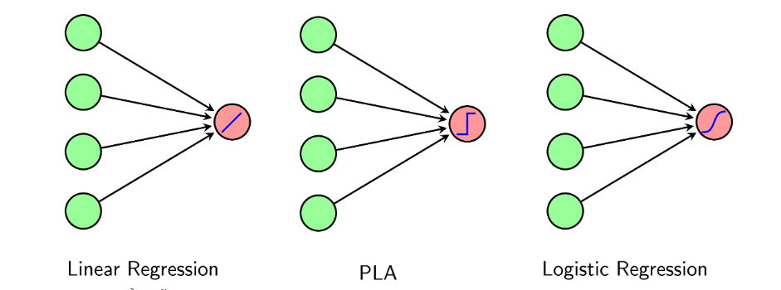

Hai mô hình tuyến tính (linear models) Linear Regression và Perceptron Learning Algorithm (PLA) chúng ta đã biết đều có chung một dạng:
Đối với Linear Regression:
- f(s)=s
Tích vô hướng s được trực tiếp sử dụng để dự đoán output y
Phù hợp dự đoán một giá trị thực của đầu ra không bị chặn trên và dưới
Đối với PLA:
f(s) = sgn(s)
- Output chỉ nhận một trong hai giá trị 1 hoặc −1 vì có hàm sgn(), phù hợp với các bài toán binary classification.
Đối với Logistic Regression:
-
Output dưới dạng xác xuất
Mô hình này giống với linear regression ở khía cạnh đầu ra là số thực, và giống với PLA ở việc đầu ra bị chặn (trong đoạn 0->1) dự vào hàm sigmoid(z) = 1 / (1 + exp(-z))

Slide 4
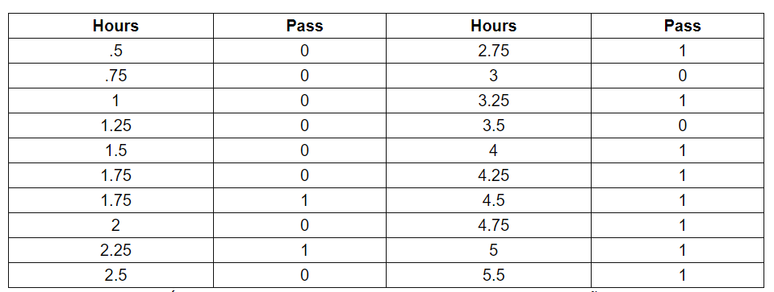
Ví dụ bài toán: Một nhóm 20 sinh viên dành thời gian trong khoảng từ 0 đến 6 giờ cho việc ôn thi. Thời gian ôn thi này ảnh hưởng đến xác suất sinh viên vượt qua kỳ thi như thế nào?

Slide 5
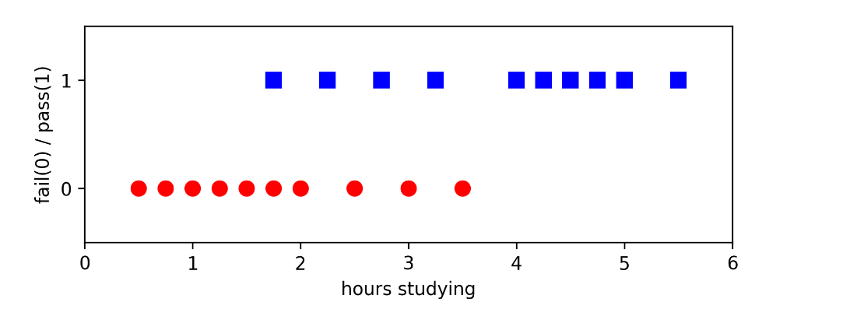
Biểu đồ minh họa

Slide 6
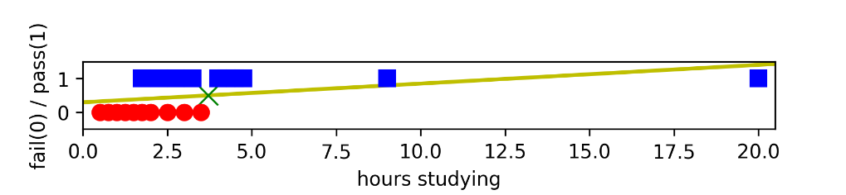
Vì sao không thể áp dụng Linear Regression và PLA

Slide 7

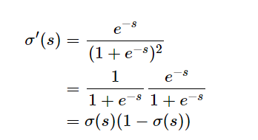

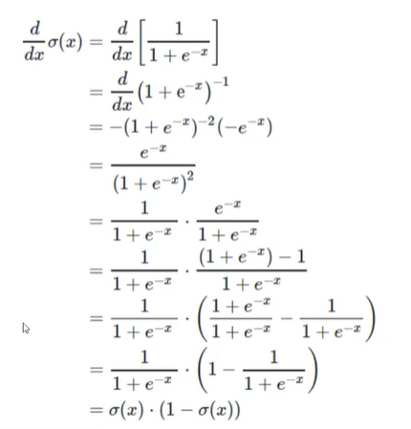
Sigmoid function
Được sử dụng nhiều nhất, vì nó bị chặn trong khoảng (0,1) và:
Chi tiết chứng minh đạo hàm: https://www.youtube.com/watch?v=MnkCuDh16d4&t=2s&ab_channel=SonNguyen

Slide 8

Công thức cập nhập cho Logistic Regression

Slide 9
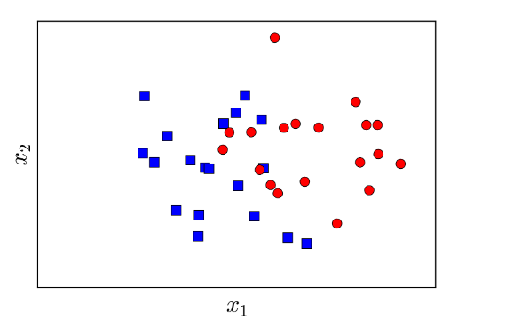
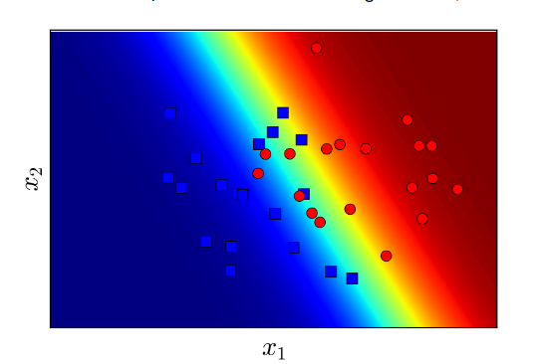
Với dữ liệu 2 chiều

